Slide 1
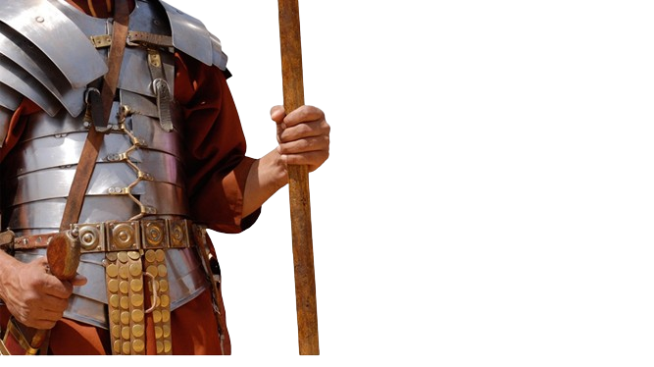
BATALHA ESPIRITUAL
VENCENDO A
23
O PAPEL DA IGREJA NA BATALHA ESPIRITUAL

Slide 2
A IGREJA É O EXÉRCITO DE DEUS
Estamos em luta contra Satanás e suas hostes. A própria existência da igreja está ligada à batalha espiritual. Temos a missão de impedir o avanço do reino das trevas. Precisamos avançar contra as portas do inferno e libertar os seus cativos.

Slide 3
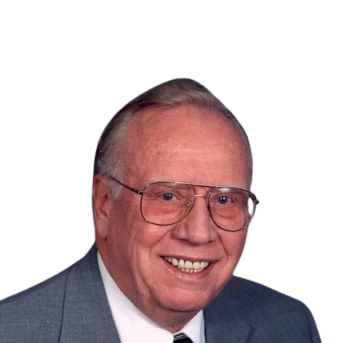
“Os crentes estão sendo sacudidos e despertados para a realidade de sua participação em um conflito espiritual. Esse conflito promete intensificar-se conforme a volta de nosso Senhor for se aproximando” (Mark I. Bubeck).

Slide 4
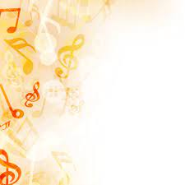
Minha alma alerta vai,
Eis inimigos mil.
De Satanás a hoste sai
Com assombroso ardil.
(Hino 415 CC, “Alerta”)

Slide 5
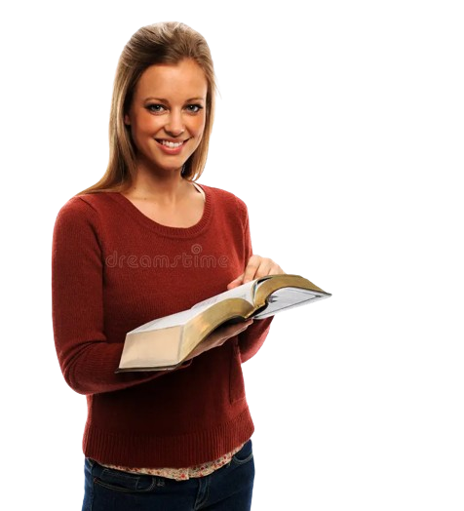
O QUE A BÍBLIA DIZ?
“Jacó também seguiu o seu caminho, e encontraram-no os anjos de Deus. Quando Jacó os viu, disse: Este é o exército de Deus. E chamou àquele lugar Maanaim (‘dois exércitos’)” (Gn 32.1,2).

Slide 6
O QUE A BÍBLIA DIZ?
“O Senhor proclama a palavra; grande é a companhia dos que anunciam as boas-novas” (Sl 68.11).

Slide 7
O QUE A BÍBLIA DIZ?
“Quem é esta que aparece como a alva do dia, formosa como a lua, brilhante como o sol, imponente como um exército com bandeiras?” (Ct 6.10).

Slide 8
O QUE A BÍBLIA DIZ?
“E o Senhor levanta a voz diante do seu exército, porque muito grande é o seu arraial, e poderoso é quem executa a sua ordem; pois o dia do Senhor é grande e muito terrível; e quem o poderá suportar?” (Jl 2.11).

Slide 9
UNIDOS À IGREJA, MANTEMOS VIVA A CHAMA DA FÉ
A brasa fora da fogueira se apaga! Para mantermos a nossa saúde espiritual temos que fazer parte de uma comunidade de fé. Um soldado desacompanhado é um alvo fácil no campo de batalha.

Slide 10
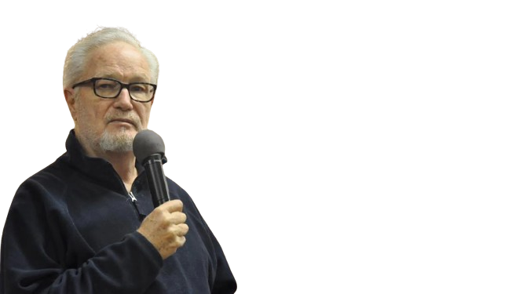
“Nunca foi intenção de Deus que vivêssemos a vida cristã isoladamente, sem o apoio de outros. Todos fazemos parte da família de Deus. Temos irmãos e irmãs que nos amam e querem nos auxiliar em nossas lutas e provações. E precisamos fazer o mesmo por eles” (Dean Sherman).

Slide 11
O QUE A BÍBLIA DIZ?
“Não abandonando a nossa congregação, como é costume de alguns, antes admoestando-nos uns aos outros; e tanto mais quanto vedes que se vai aproximando aquele dia” (Hb 10.25).

Slide 12
UNIDOS À IGREJA, RECEBEMOS UMA COBERTURA DE ORAÇÃO
Todo crente precisa orar por seus irmãos, e receber a oração dos irmãos em seu favor. Quando temos uma comunidade de fé que intercede por nós, somos protegidos e fortalecidos em nossas lutas.

Slide 13
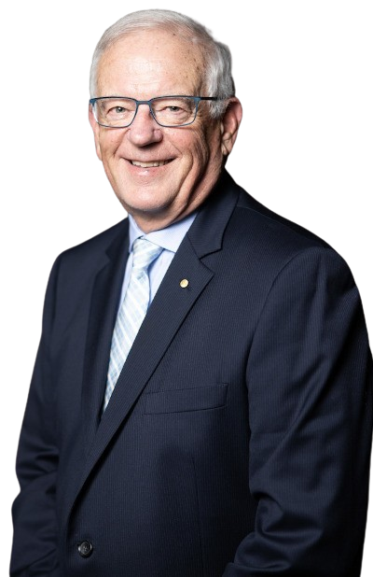
“Há um princípio divino relacionado à oração que percorre toda a Escritura Sagrada. É o de que Deus se agrada em unir a si o seu povo em qualquer coisa que vai fazer. Primeiro ele os leva a orar, e então realiza os seus intentos, em resposta às orações” (Russell Eliott).

Slide 14
O QUE A BÍBLIA DIZ?
“Ainda vos digo mais: Se dois de vós na terra concordarem acerca de qualquer coisa que pedirem, isso lhes será feito por meu Pai, que está nos céus. Pois onde se acham dois ou três reunidos em meu nome, aí estou eu no meio deles” (Mt 18.19,20).

Slide 15
O QUE A BÍBLIA DIZ?
“Pedro, pois, estava guardado na prisão; mas a igreja orava com insistência a Deus por ele” (At 12.5).

Slide 16
O QUE A BÍBLIA DIZ?
“Saúda-vos Epafras, que é um de vós, servo de Cristo Jesus, e que sempre luta por vós nas suas orações, para que permaneçais perfeitos e plenamente seguros em toda a vontade de Deus” (Cl 4.12).

Slide 17
UNIDOS À IGREJA, DAMOS TESTEMUNHO DE CRISTO
É por meio da igreja que a sabedoria de Deus se torna conhecida. A igreja testemunha do poder de Deus aos homens, aos anjos e até aos demônios.

Slide 18
O QUE A BÍBLIA DIZ?
“Para que agora a multiforme sabedoria de Deus seja manifestada, por meio da igreja, aos principados e potestades nas regiões celestes” (Ef 3.10).

Slide 19
“Vamos batalhar, juntos pelejar, todos guerrear, vamos já!” (Hino 475 CC, “Lutar”.
PRÓXIMO ESTUDO:
24) A ARMADURA DE DEUS

